Slide 1

Uva-538 - Balancing Bank Accounts
四子一丙C110152338陳科融

Slide 2
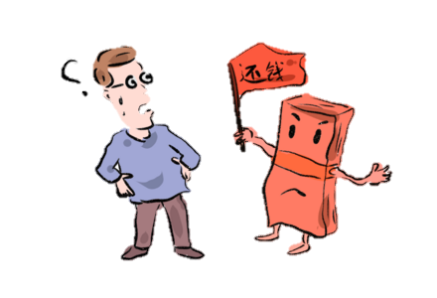
題目內容:
有支隊伍隊伍從比賽歸來，這十五個人發生了很多金錢交易，有人支付公園的入場費，有人支付了酒店房間之類的，
請計算誰該還給誰多少錢!!

Slide 3

題目要求:
首行輸入包含兩個整數，n(人數)和t (交易次數)
2<n<=20 && 1<=t<=1000
人名僅含有字母組成不包含空白
t=>交易方式是以
第一個人名借給第二個人名多少錢
借的金額不會是負數，且小於1萬元
n、t(輸入都是0時停止)

Slide 4

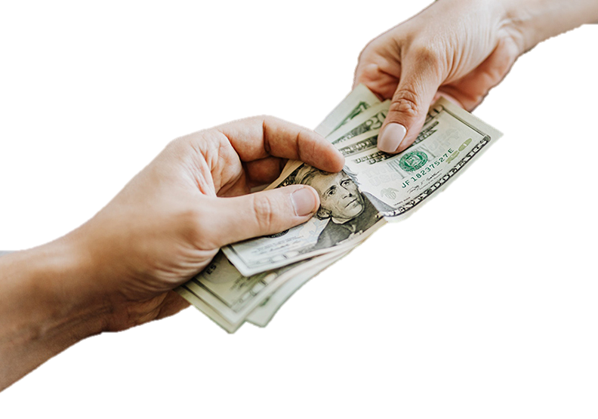
輸出部分:
B -> A $
先輸出Case #第幾筆測資，
打印還款的列表，
(B還給A多少錢)
並且還錢金額不為負值
解決方案不超過n-1次

Slide 5
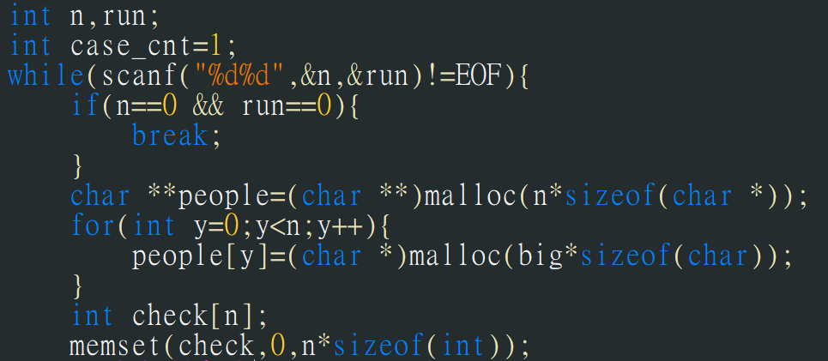
解題思路:
case_cnt紀錄第幾筆測資，
n==0 && run==0 (停止) 建立一個二維動態配置的姓名資料庫
並建立一個check陣列儲存金額，預設為零

Slide 6
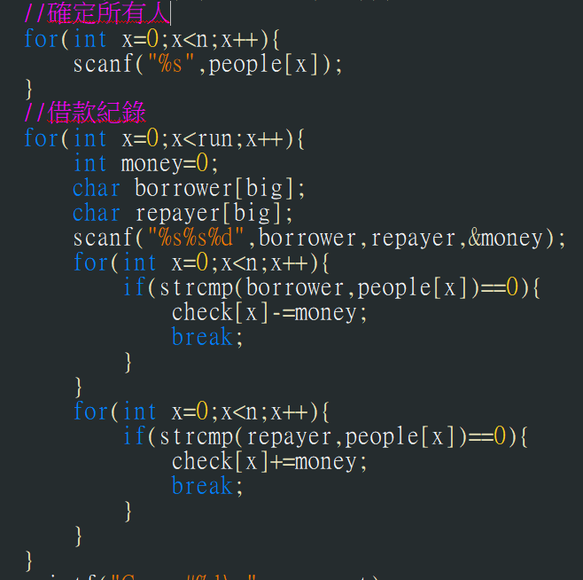
依序輸入姓名，
輸入完會有run筆的借款紀錄，依序透過strcmp比較是第幾個人借的，找到後將被借款人check[x]
減掉上這次的金額
借款人check[x]
加上這次的金額

Slide 7
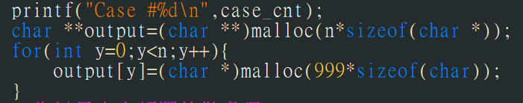
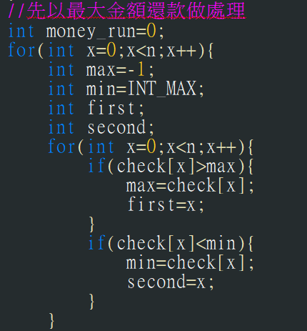
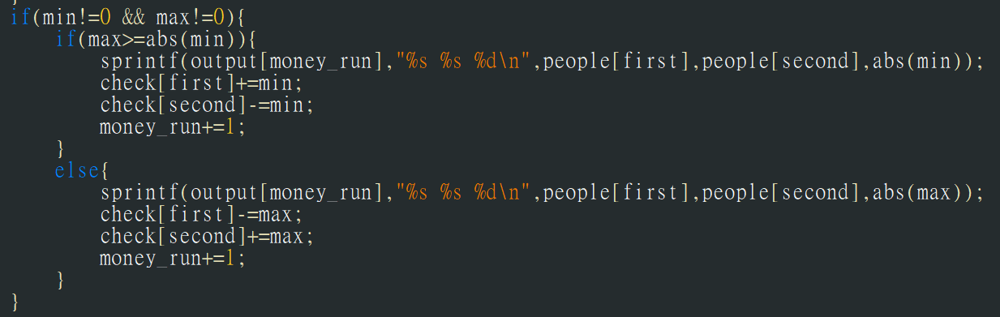
輸出第幾筆
存放輸出資料結果
先以最大金額作還款，借最多金額的人，先還錢給被借走最多金額的人，依序將輸出存入output的陣列

Slide 8
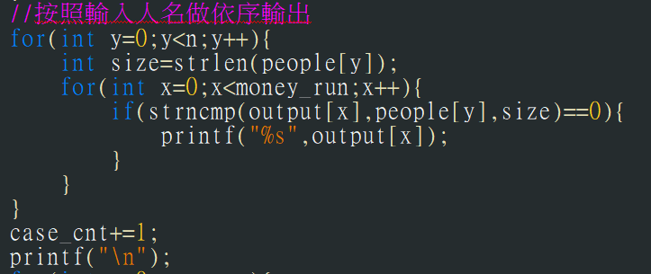
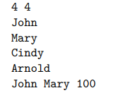

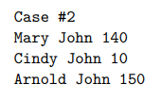
input
輸出沒有規定誰先誰後，
但我透過uDebug測試資料
所以我將順序改成為依照
輸入進來的人名順序做依序輸出
依大小輸出、姓名順序輸出都會過
output

Slide 9
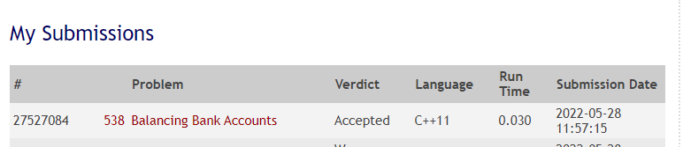
學生上傳Online Judge結果

